Slide 1



Caracterización del recurso eólico y métodos de detección de fallas en aerogeneradores
Msc. Ing. Maximo Paz Iaconis
Coordinador de Investigación de la Facultad de Ingeniería de la UP
Gerente de Ingeniería de Telener 360 (Argentina-México-Colombia-Chile- Usa)

Slide 2

Recurso eólico: energía y aerogeneradores
La energía eólica es primordialmente utilizada para generar electricidad, aunque también algunos molinos de viento se utilizan para sacar agua de pozos en zonas rurales.
El recurso eólico se considera una fuente renovable y por lo tanto inagotable de energía.
Un aerogenerador es un generador eléctrico movido por una turbina accionada por el viento (turbina eólica). La energía cinética del aire en movimiento, proporciona energía mecánica a un rotor hélice que, a través de un sistema de transmisión mecánico, hace girar un generador, normalmente un alternador trifásico, que convierte la energía mecánica rotacional en energía eléctrica.
Existen diferentes tipos de aerogeneradores, dependiendo de su potencia, la disposición de su eje de rotación, el tipo de generador, etc.

Slide 3
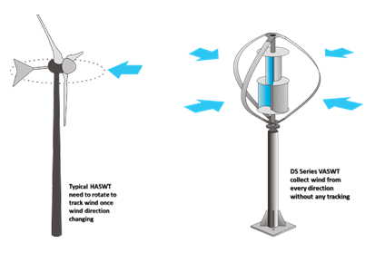
Recurso eólico: energía y aerogeneradores
Horizontales: tienen hélices con perfiles alares similares a los aviones. Un generador eólico tradicional debe girar libremente en su eje horizontal y pivotear en su eje vertical cuando el mismo se orienta. Por lo tanto los apoyos del eje vertical deben soportar un esfuerzo de torsión elevado y deben estar sobredimensionados para soportar posibles eventualidades climáticas.
Verticales: dentro de los aerogeneradores de eje vertical se destacan el Savonius, Darrieus y Giromill.

Slide 4
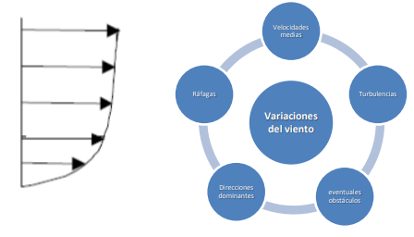
Recurso eólico: variaciones del viento
Perfil vertical de velocidad

Slide 5
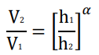
Recurso eólico: variaciones del viento
Es importante señalar que la velocidad del viento varía con la altura y depende fundamentalmente de la naturaleza del terreno sobre el cual se desplazan las masas de aire. La variación de velocidad puede representase mediante la siguiente expresión:
Donde V1<V2 representan las velocidades del viento a las alturas h1<h2 , respectivamente. El exponente α caracteriza al terreno, pudiendo variar entre 0.08 (sobre superficies lisas como hielo, lagunas, etcétera) y 0.40 (sobre terrenos muy accidentados).

Slide 6
Recurso eólico: evaluación
Las variaciones que ocasionan la velocidad del viento se deben de tomar en cuenta para elegir los sitios para explotar la energía eólica y se deben de hacer estudios meteorológicos para tener predicciones de la energía eólica. También se deben de tomar en cuenta las fluctuaciones del viento de alta frecuencia conocidas como turbulencia, la cual es crucial para el diseño y operación de las turbinas de viento y que tengan mayor influencia en las cargas de la turbina de viento. Los vientos extremos también son muy importantes para que las turbinas de viento sobrevivan por lo que también hay que tomarlos en cuenta.
Turbulencia
La turbulencia se refiere a las fluctuaciones de la velocidad del viento en una relativa escala de tiempo rápida, por periodos típicos de menos de 10 minutos.

Slide 7
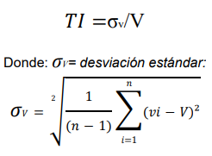
Recurso eólico: intensidad de turbulencia
El parámetro básico de la turbulencia es la intensidad de turbulencia, está definido por la relación de la desviación estándar de la velocidad y la media. En este cálculo ambas velocidades son obtenidas durante un período de tiempo más largo que el de las fluctuaciones de la turbulencia, pero más pequeños que los periodos asociados con otros tipos de variaciones de velocidad del viento tales como los efectos diurnos. El tamaño de este periodo es normalmente menor a una hora, y por convención igual a 10 minutos, la frecuencia de muestreo es normalmente de un segundo (1 Hz).
Donde: n = número de registros; vi =velocidad instantánea; V =velocidad del viento promedio en el periodo

Slide 8
Recurso eólico: intensidad de turbulencia y estimación
La intensidad de turbulencia normalmente se mantiene en el rango de 0.1 a 0.4. En general valores altos de intensidad de turbulencia ocurren con bajas velocidades de viento, pero el límite inferior en un emplazamiento dado dependerá de las características específicas del terreno y las condiciones de superficie en el sitio.
Para realizar una estimación de recurso de un sitio, son necesarios datos de viento generados por una estación meteorológica preferentemente de un periodo largo. Estos datos deben incluir por lo menos, dirección y velocidad del viento

Slide 9
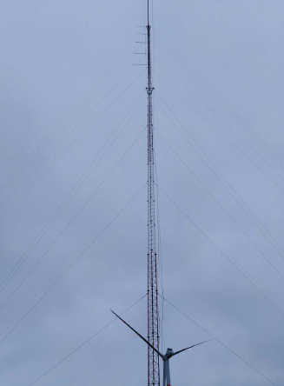
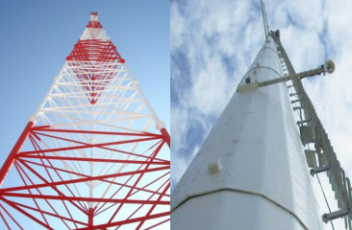
Torre de meteorológica

Slide 10
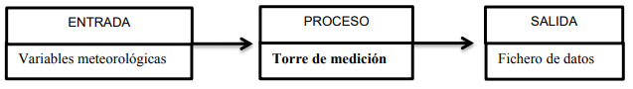
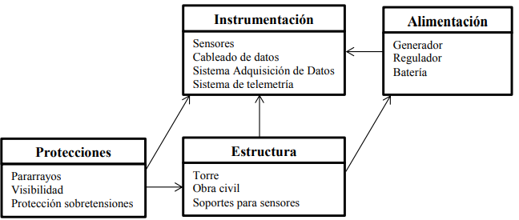
Torre Meteorológica

Slide 11
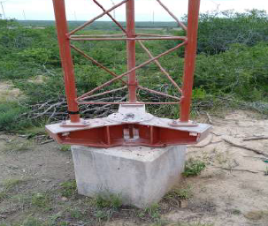
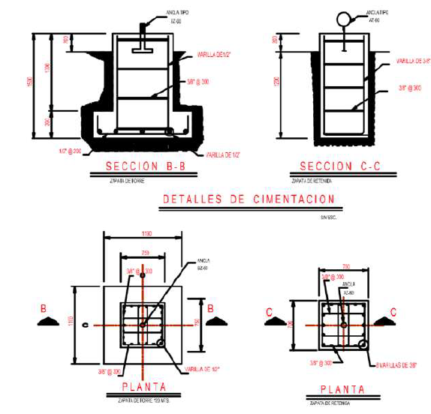
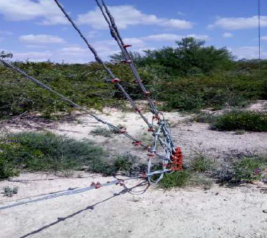
Torre Meteorológica

Slide 12
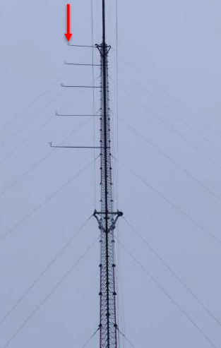
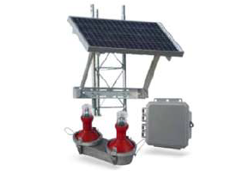
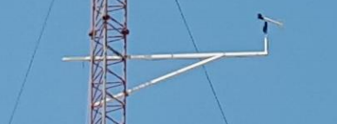
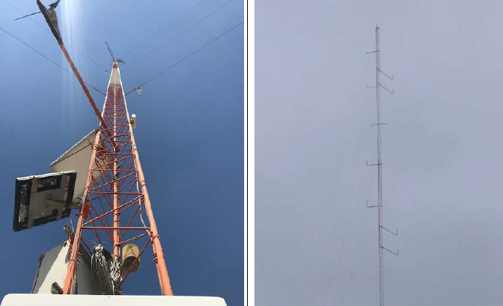
Torre Meteorológica

Slide 13
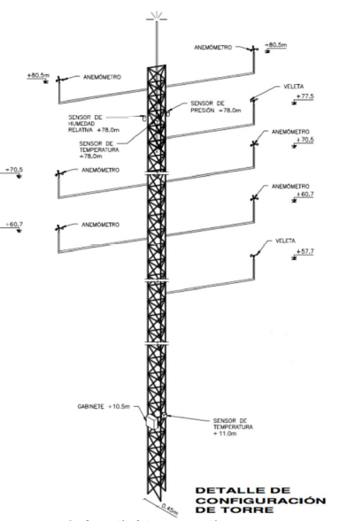
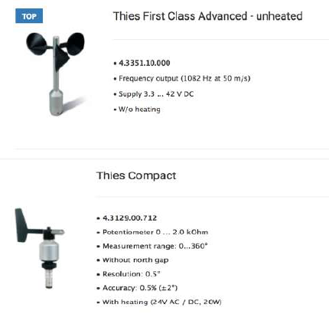
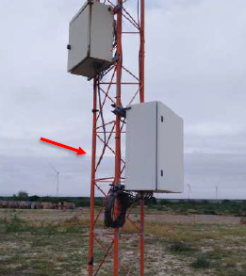
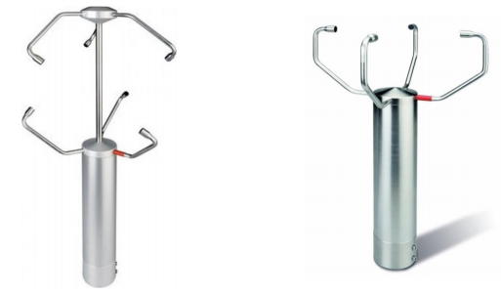
Torre Meteorológica

Slide 14
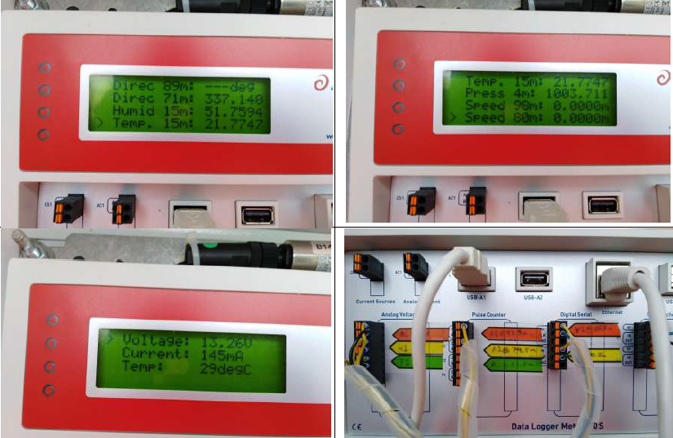
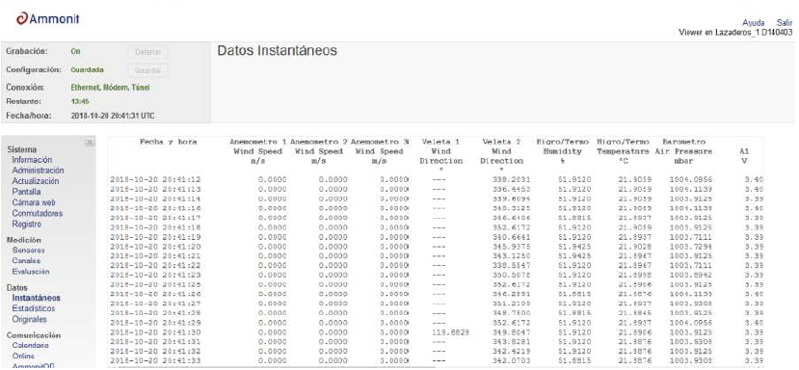
Torre Meteorológica

Slide 15
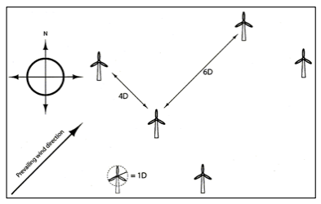
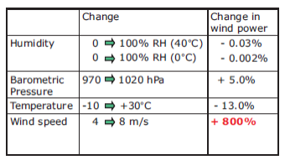
Variables a analizar para determinar el potencial eólico
Velocidad media a la altura deseada
Temperatura
Presión atmosférica
Distancias entre aerogeneradores y dirección del viento, pérdida por estela.
Turbulencia
Rafagosidad ( menor a 1,4 veces Vref)

Slide 16
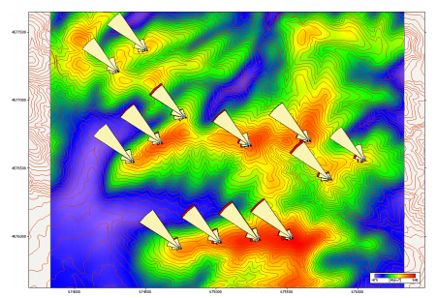
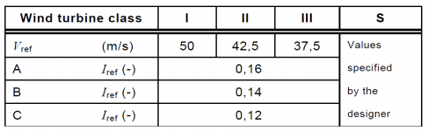
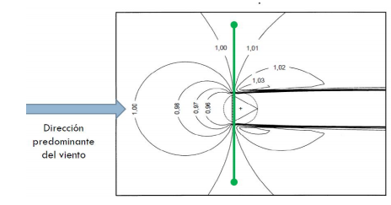
Variables a analizar para determinar el potencial eólico

Slide 17
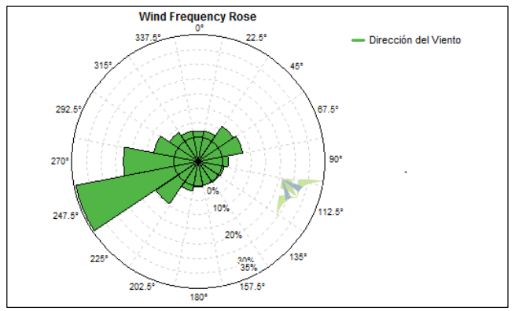
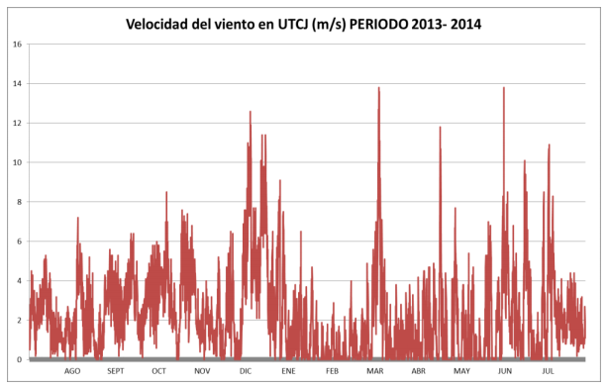
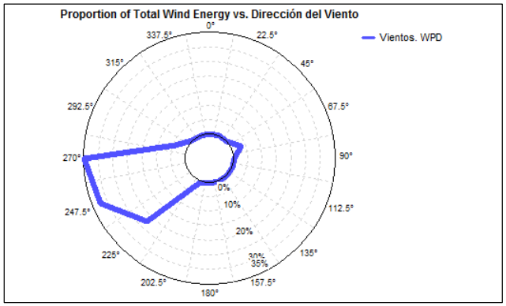
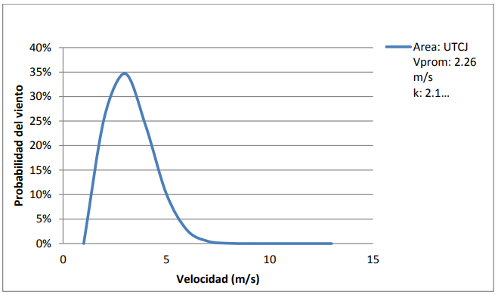
Resultados de medición

Slide 18
Métodos de detección de fallas en aerogeneradores
Análisis estadísticos de datos producción extraídos del sistema SCADA
Aplicación de IA a los datos extraídos del sistema SCADA
Inspección de palas mediante fotografía área , plataformas y desde suelo
Inspección termografíca de palas
Análisis de aceites
Boroscopía

Slide 19
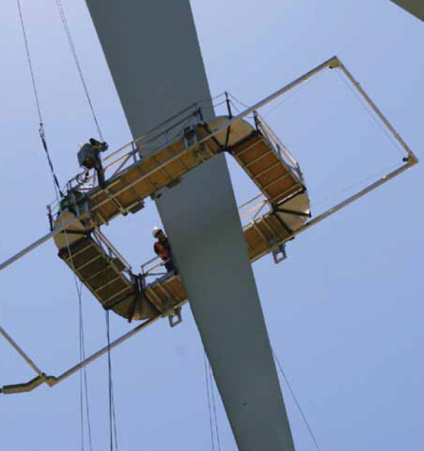
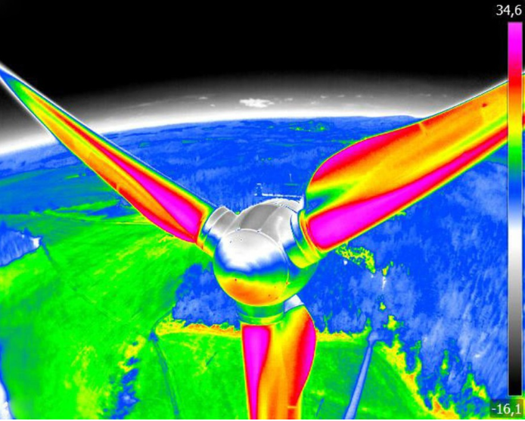
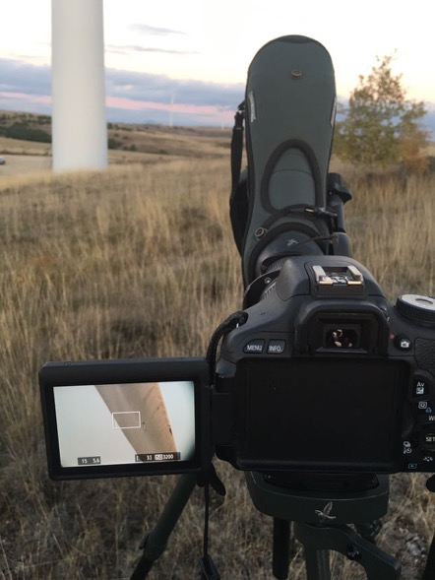
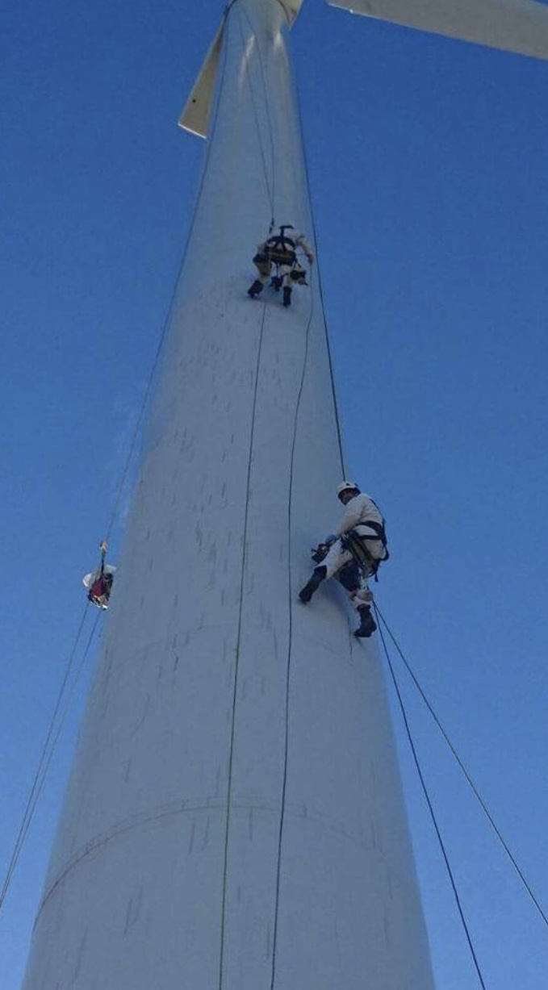
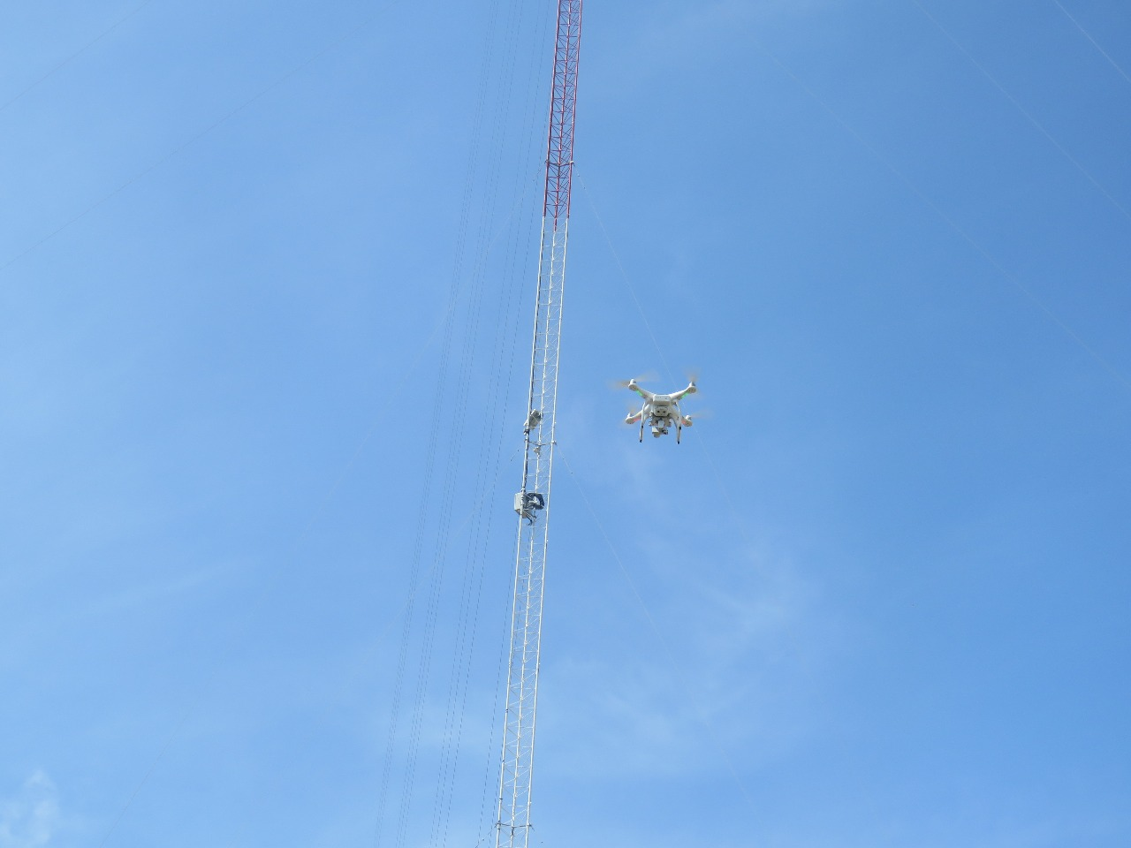

Slide 20
MUCHAS GRACIAS
miaconis@telener.mx
miacon1@palermo.edu

